Slide 1

Centro Federal de Educação Tecnológica Celso Suckow da Fonseca Escola de Informática e Computação Ciência da Computação
Programação Python
Almir Silveira
almir.silveira@cefet-rj.br
Apresentação do Curso

Slide 2
Centro Federal de Educação Tecnológica Celso Suckow da Fonseca Escola de Informática e Computação Ciência da Computação
Algoritmos Computacionais e
Estrutura de Dados em Python
– Cap-01 –

Slide 3
Centro Federal de Educação Tecnológica Celso Suckow da Fonseca Escola de Informática e Computação Ciência da Computação
REGRAS DO JOGO
Linguagem “Python” – Programação

Slide 4
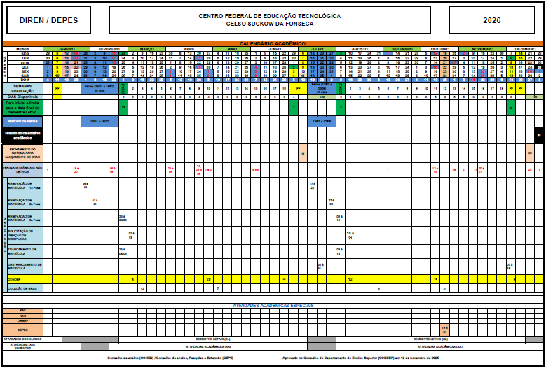

Slide 5
Provas, Listas, Trabalho e Calendário.
Aplicação da 1ª prova ( terá matéria até a última aula da semana anterior a data da prova);
Teremos duas listas de EXERCÍCIOS para 1ª Prova: a 1ª lista e 2ª lista, que somarão 5% e 5%, respectivamente, das notas tiradas pelo aluno na 1ª prova, porém, somente se o(a) aluno(a) tiver feito todos os exercícios das duas listas; As listas terão de 10 a 15 exercícios;
Teremos duas lista de EXERCÍCIOS para 2ª Prova: a 3ª lista e 4ª lista, que somarão 5% e 5%, respectivamente, das notas tiradas pelo aluno na 2ª prova, porém, somente se o(a) aluno)a) tiver feito todos os exercícios das duas listas; As listas terão de 10 a 20 exercícios;
Todas as listas poderão ser feitas no máximo por dois alunos e os alunos não poderão trocar de grupos, uma vez que, já tenham escolhido o grupo para 1ª lista.

Slide 6
Provas, Listas, Trabalho e Calendário
As listas não são obrigatórias. Mas é fortemente conveniente que sejam feitas !
Por exemplo: Nota da 1ª prova = 7,0
1ª lista = 7,0 * 5% = 0,35 «» 2ª lista = 7,0 * 5% = 0,35 «» Nota final da 1ª prova. = 7,0 + 0,35 + 0,35 = 7,7.
A entrega da 1ª e a 2ª listas será uma semana antes da 1ª pr. E a entrega das 3ª e 4ª listas será uma semana antes da 2ª pr.
A Nota da 2ª prova será formada pela soma da 2ª nota, que vale no máximo 8,0 + um Trabalho que valerá no máximo 2,0 pontos, e que deverá ser feito pelos mesmos grupos das listas 1 e 2. Soma-se à 2ª prova com os 2 pontos do trabalho, mais 5% dessa nota pela 3ª lista + 5% pela 4ª lista, caso o aluno tenha feito todos os exercícios das duas listas.
Por exemplo: Nota da 2ª prova = 4,0 «» trabalho = 2,0 «» Nota resultante = 4,0 + 2,0 = 6.0
3ª lista = 6,0 * 5% = 0,3 «» 4ª lista = 6,0 * 5% = 0,3 «» Nota final da 2ª pr. = 6,0 + 0,3 + 0,3 = 6,6 «» Logo, (1ª Prova = 6,6 + 2ª Prova= 6,6) / 2 = 6,6 ➔ Ficou de prova Final.

Slide 7
Provas, Listas, Trabalho e Calendário.
A prova final será aplicada para os alunos que tiverem a média entre 3,0 e 6,9. e será necessário obter o valor que complete 10,0 pontos, para a aprovação com a prova final; Por exemplo, se o aluno tiver média 5,5, terá que obter grau 10,0 – 5,5 = 4,5 para obter a aprovação com a Prova Final;
A 1ª Prova é sem consulta, porém a 2ª Prova, a 2ª Chamada e a Final serão com consulta ao próprio material, somente papel.
O aluno(a) só poderá fazer uma única 2ª chamada. Ou seja, só poderá fazer uma prova de segunda chamada, que será aplicada após a segunda prova e antes da prova final;
Casos extraordinários serão tratados separadamente;
É fortemente recomendado que não façam a segunda chamada, procurando não faltar às datas previamente marcadas para a 1ª e 2ª prova, bem como a Prova Final, a qual somente em caso excepcional será aplicada uma 2ª chamada da final.

Slide 8
Planilha de Notas
NOMES – Turma: 410054 | P1 | Fez L1 | Lista 01 = 5% de P1 | Fez L2 | Lista 02 = 5% de P1 | P1 + %Listas 1 e 2 | P2 | Trab | P2 + Trab | Fez L3 | Lista 03 = 5% de (P2+Trab) | Fez L4 | Lista 04 = 5% de (P2+Trab) | P2 + Trab Final + % Listas 3 e 4 | MÉDIA Provas | PROVA FINAL | MÉDIA FINAL | COND
ZE NANE | 10,0 | x | 0,50 | x | 0,50 | 10,0 | 7,0 | 2,0 | 9,0 | x | 0,45 | x | 0,45 | 10,00 | 10,0 |  | 10,0 | APROV
JUCA DA CREIDI | 4,0 | x | 0,20 | x | 0,50 | 4,4 | 2,8 | 2,0 | 4,8 | x | 0,24 | x | 0,24 | 5,28 | 4,8 |  | 2,4 | FINAL
HOMER SIMPSON | 8,0 | x | 0,40 | x | 0,40 | 9,0 | 6,0 | 2,0 | 9,0 | x | 0,68 | x | 0,45 | 10,00 | 9,5 |  | 9,5 | APROV
JUCA PEDROSO | 1,0 | x | 0,05 | x | 0,05 | 1,1 | 2,0 | 2,0 | 4,0 | x | 0,2 | x | 0,2 | 4,4 | 2,75 |  | 2,75 | REPR
DONA CHICA | 5,0 | x | 0,25 | x | 0,25 | 5,25 | 1,5 | 3,0 | 4,5 | x | 0,225 | x | 0,225 | 4,95 | 5,1 | 6,5 | 5,65 | APROV

Slide 9
Bibliografia
Antes de qualquer estudo nesse material, entre no site abaixo, assista até o final e depois continue seus estudos nesse Capítulo do Curso.
https://www.youtube.com/watch?v=GLK97IGxw6Y
Python para desenvolvedores - 1º Edição – Luiz Eduardo Borges
http://www.livrosgratis.com.br
Aprendendo Python – Mark Lutz e Davis Archer (já disponibilizado em pdf)
Site Ofical do Python : https://www.python.org/

Slide 10
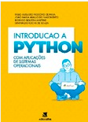
Bibliografia
PensePython2e – Tradução do livro Pense em Python (2ª ed.), de Allen B. Downey. Disponível em: https://penseallen.github.io/PensePython2e/
Python. Disponível em: https://www.python.org/
Python e Orientação a Objetos. Disponível em:
https://www.caelum.com.br/apostila-python-orientacao-a-objetos
Python Reference (The Right Way). Disponível em: https://pythonreference.readthedocs.io/en/latest/
Python Tutorial. Disponível em: https://www.w3schools.com/python/
Introdução a Python em S.O.: EBOOK - INTRODUÇÃO A PYTHON (EDITORA IFRN).pdf (4.472Mb)

Slide 11
Múltiplo Propósito
O Python é utilizado para desenvolvimento de software, análise de dados, inteligência artificial, automação de tarefas, criação de aplicativos web e daí por diante.
Ele também possui uma vasta biblioteca padrão e uma comunidade ativa de pessoas desenvolvedoras, o que facilita encontrar soluções e recursos para diferentes projetos.

Slide 12



O Py tá on !

Slide 13
Ementa
Breve histórico sobre Python
Conceito de programação estruturada
Definição de algoritmos
Propriedades de um algoritmo
Tipos de dados
Tipos de expressões
Conceito de variável
Formatação de identificadores
Operação de Atribuição
Comandos de entrada e saída
Estruturas de seleção ou condicional
Uso de Bibliotecas e suas Funções
Estruturas de seleção ou condicional
Estruturas de repetição
Strings
Listas – Vetor
Listas de listas – Matriz
Set
Tuplas
Dicionários
Função
Recursão
Arquivos (Texto e Binário)
Aplicações com Telas Gráficas com Banco de Dados

Slide 14
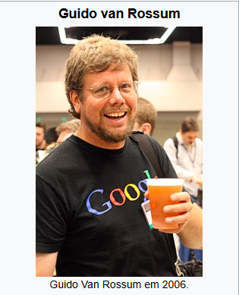
Breve Histórico
Só bebo Brahma
Python foi criada, em 1990, por Guido Van Rossum no Centro de Matemática Stichting. tinha como foco original usuários como físicos e engenheiros. O Python foi concebido a partir de outra linguagem existente na época, chamada ABC.
Python é uma linguagem de altíssimo nível.
Python é uma linguagem orientada a objeto, porém permite que seja programado de forma procedural (objetivo do curso).
O nome Python surgiu de um programa chamado: Monty Python Circus. Filmes: A Vida de Brian, O Sentido da Vida e Em Busca do Cálice Sagrado, (Puro humor inglês)
Página oficial: http://www.python.org/.
2. Endereço na internet da PSF: http://www.python.org/psf/.

Slide 15
Ambiente Integral de Desenvolvimento - IDE
O que IDE (Ambiente Integral de Desenvolvimento) usar ?
Para quem vem do MATLAB ou R, Spyder pode ser muito útil.
https://www.spyder-ide.org/
O Pycharm é outro IDE muito utilizado na comunidade.
https://www.jetbrains.com/pycharm/
No curso será utilizado o Spyder

Slide 16
Programação Estruturada
Calcular a média de todos os alunos da turma
Problema
Descrição da Solução ( Algorítmo)
Obter número de alunos da turma
Obter nota de cada aluno
Somar todas as notas
Dividir a soma de todas as notas pelo número de alunos da turma

Slide 17
Programação Estruturada
Python não Compila o Programa fonte !!!
Linguagem de Máquina (Programa Compilado ou traduzido)
Descrição da Solução
( Algorítmo)
Linguagem de Alto Nível (Programa fonte)
Problema
Resultados
A maioria das linguagens de programação compilam o programa fonte

Slide 18
Programação Estruturada
Python é uma linguagem interpretada
O interpretador Python vai lendo o código fonte, traduzindo para linguagem de máquina e executando ao mesmo tempo.

Slide 19
Programação Estruturada
Filosofia da linguagem estruturada:
Dividir para conquistar (Técnica de refinamentos sucessivos).
O problema inicial é dividido em subproblemas, que por sua vez, são divididos em problemas menores, e assim por diante.
Cada subdivisão é mais detalhada que a anterior.

Slide 20
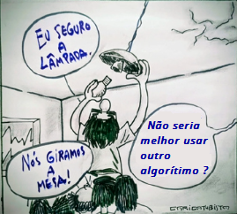
Programação Estruturada
Problema: Lâmpada Queimada
Retire a Lâmpada
2. Coloque a nova lâmpada
Subdivisão do problema inicial (Parte 1)
1.1 Posicione a mesa embaixo da lâmpada
1.2 Suba na mesa até alcançar a lâmpada
1.3 Chame a rapaziada para girar a mesa
1.4 Peça para a rapaziada girar a mesa no sentido anti-horário até que a lâmpada se solte
Subdivisão do problema inicial (Parte 2)
2.1 Pegue a nova lâmpada
2.2 Posicione a nova lâmpada no bocal
2.3 Peça a rapaziada para girar a mesa no sentido horário até que a lâmpada fique firme
2.4 Desça da mesa
Subdivisão do problema inicial (Parte 3)
3.1 Pague uma rodada de cervejas e refrigerantes para a rapaziada.

Slide 21
Algoritmo
No Dicionário: “Qualquer método utilizado para solução de um determinado problema”.
Na ciência da Computação: Uma sequência ordenada e sem ambiguidade de passos que levam à solução de um problema.

Slide 22
Propriedade de um Algoritmo
Cada operação deve ser bem definida (deve estar perfeitamente claro o que deve ser feito).
Não ambíguo
Eficaz: consegue resolver o problema em qualquer situação. Todas as situações de exceção devem ser tratadas no algoritmo.
O algoritmo deve terminar após um número finito de passos
Cada passo do algoritmo deve ser executado em um tempo finito

Slide 23
Exemplo de um não Algoritmo
Cálculo de todos os números primos
Infinitos números primos (tempo infinito)
2, 3, 5, 7, 11, 13...

Slide 24
Construção de Algoritmos
Tipos de dados: define os valores que um dado pode assumir e as operações que podem ser efetuadas sobre o dado.

Slide 25
Tipos de Dados em Python
Os principais tipos de objetos em Python são:
• Números inteiros
• Números reais
• Cadeia de caracteres (string)
class 'int’
class 'float’
class 'str'

Slide 26
Tipos de Dados em Python
1. Números
• Inteiros: valores inteiros, positivos ou negativos
Ex.: 345, -10, 1321
• Reais: valores fracionários, positivos ou negativos
Ex.: -20.3, 38.56

Slide 27
Tipos de Dados em Python
• Operações com Números
Operador | Significado
+ | Soma
- | Subtração
* | Multiplicação
/ | Divisão (resultado é um número real)
// | Divisão truncada (resultado é um número inteiro)
% | Resto da divisão inteira
** | exponenciação

Slide 28
Exemplos de Operações com Números
RESULTADO
print (2+3) # (soma) 5
print (2-5 ) # (subtração) -3
print (2*3) # (multiplicação) 6
print (5/2) # (divisão – resultado float) 2.5
print (5//2) # (divisão – resultado truncado) 2
print (5%2) # (resto da divisão) 1
print (2**3) #(exponenciação) 8

Slide 29
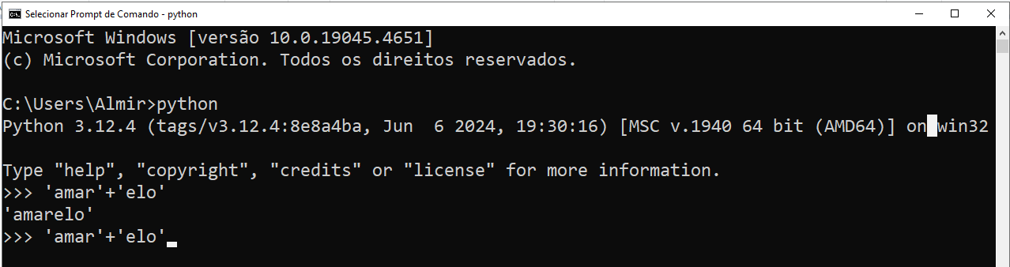
Desenvolvimento Interativo
A maneira mais simples de executar programas Python é digitá-los na linha de comando interativa, dentro de uma janela previamente aberta do CMD, do Windows. ,

Slide 30
Tipos de Dados em Python
Em Python não é necessário tipar uma variável para usá-la.
• Python é uma linguagem dinamicamente tipada.
• Para saber qual é o tipo de dado do objeto, usamos a função type()
Ex.:
valor=2
print (valor)
print (type(valor))
valor = 4.5
print (valor)
print (type(valor))
Resultado
2
<class 'int’>
4.5
<class 'float'>

Slide 31
Tipos de Dados em Python
2. Cadeia de Caracteres (strings)
• Strings são objetos que Python oferece para trabalhos com texto.
• Representam as letras de A até Z, os dígitos numéricos (0-9) e sinais especiais (espaço em branco, sinais de pontuação)
• Aparecem entre aspas duplas ou entre aspas simples
Ex.: “Maria”, “casa 8”, ‘curso de Python’
palavra = ‘João’
print (palavra)
print ( type(palavra))
Resultado:
João
<class 'str'>

Slide 32
Operadores com String
+ concatena duas Strings
print (‘amar’ + ‘elo’)
print (‘\namar’ + ‘elo’)
amarelo
* multiplicar o conteúdo da string por um inteiro
valor = ‘Gol !!! ’
print (valor)
print (valor*3)
Gol !!!
Gol!!!
Gol !!!

Slide 33
Algumas funções que podem ser usadas com strings
len() retorna o tamanho da string
palavra = ‘João’
print (palavra)
print (type(palavra))
print (len(palavra))
Resultado:
João
<class 'str’>
4

Slide 34
Operadores Lógicos
Um valor lógico pode estar apenas em um de dois estados: True ou False
a = True
print (a) # True
print( type(a)) # <class ‘bool’>
b = False
print (b) # False
print(type(b)) # <class 'bool’>

Slide 35
Operadores Lógicos
Um valor lógico pode estar apenas em um de dois estados: True ou False
Operadores:
and (e): se algum estado for FALSO, então FALSO
or (ou): se algum estado for VERDADEIRO, então VERDADEIRO
not (não): troca o estado

Slide 36
Tabela Verdade
Com duas variáveis A e B, quais são os números de combinações que podemos ter, se cada uma dessas variáveis possa assumir os valores verdadeiro ou falso?
A | B
F | F
F | V
V | F
V | V
Temos 4 combinações possíveis de verdadeiro e falso

Slide 37
Tabela Verdade
Com três variáveis A, B e C, quais são os números de combinações que podemos ter, se cada uma dessas variáveis possa assumir os valores verdadeiro ou falso?
A
F
F
F
F
V
V
V
V
B
F
F
V
V
F
F
V
V
C
F
V
F
V
F
V
F
V
Temos 8 combinações possíveis de verdadeiro e falso

Slide 38
Tabela Verdade
A | B | A ou B | A e B | Não A | Não B
F | F | F | F | V | V
F | V | V | F | V | F
V | F | V | F | F | V
V | V | V | V | F | F

Slide 39
Expressões Relacionais
Operações de comparação entre dois valores, que têm como resultado um valor lógico.
• Operadores:
== Igual
!= Diferente
> Maior
< Menor
>= Maior ou igual
<= Menor ou igual

Slide 40
Expressões Relacionais
Operações de comparação entre dois valores, que têm como resultado um valor lógico.
OPERADOR | SIGNIFICADO | EXEMPLO | RESULTADO
== | IGUAL / IDÊNTICO | 1 + 1 == 2 | True
!= | DIFERENTE | 3.2 != 2.5 | True
< | MENOR | 10 < 5 | False
<= | MENOR OU IGUAL | 126 <= 100 | False
> | MAIOR | 10 > 5 | True
>= | MAIOR OU IGUAL | 5.0 >= 5.0 | True

Slide 41
Conceito de Variável
Variáveis em Python são objetos. Objetos são dados que queremos armazenar na memória do computador.
• Qualquer dado em Python é um objeto, que é de um certo tipo específico.
• O tipo de um objeto especifica quais operações podem ser realizadas sobre o objeto.
• Por exemplo, o número 5 é representado como um objeto 5 do tipo int em Python.
• Variáveis são uma forma de se associar um nome dado pelo programador com um objeto.

Slide 42
Conceito de Variável
Ex.:
altura = 10
largura = 3
a = 29
Memória / Objetos
altura
largura
a
10
45h
Endereços de Memória
3
46h
29
47h
Declaração de Variáveis:
• Para criar uma variável em Python, basta especificar o nome da variável, e em seguida, atribuir um valor a ela.

Slide 43
Declaração de Variável
Exemplo:
valor=2
print (valor) # 2
print(type(valor)) # <class 'int’>
valor = 4.5
print (valor) # 4.5
print(type(valor)) # <class 'float'>

Slide 44
Formatação de Identificadores
Identificador Válido ? | Identificador Inválido
Total | 4Arquivo
UmNomeMuitoComprido | Casa 123
Lado2 | x + y
Duas_palavras
|123 ?

Slide 45
Operações Básicas
Operação de Atribuição
• O comando = do Python é o comando de atribuição. Ele associa a variável do lado esquerdo do comando com o objeto do lado direito do comando.
• Um objeto pode ter um nome associado com ele, mais de um nome ou nenhum nome.
Cuidado: = é usado para atribuição == é usado para comparação
Variável_A = Variável_B Se Variável_A == Variável_B
Lado_Esq (recebe) Lado_Dir Lado_Esq (igual / idêntico ?) Lado Dir
Leia desta forma

Slide 46
Operação de Atribuição
Neste exemplo, após todos os comando serem executados, o objeto 10 terá duas variáveis associadas a ele, o objeto 20 uma variável associada a ele e o objeto 11 nenhuma variável associada a ele.
Memória / Objetos
10
a
b
11
c
a = 10
b = 11
c = 10
b = 20
20
Quando o objeto não tem mais referência, ele é removido da memória e o espaço que ele ocupava é automaticamente liberado.

Slide 47
Operação de Atribuição
Ex.: Sejam A e B variáveis do tipo int
Memória / Objetos
5
OPERAÇÃO | A | B
A = 2 |  | Objeto ainda não existe
B = A
A = A + 3
B = A + B
OPERAÇÃO | A | B
A = 2 | 2 | Objeto ainda não existe
B = A | 2 | 2
A = A + 3 | 5 | 2
B = A + B | 5 | 7
OPERAÇÃO | A | B
A = 2 | 2 | Objeto ainda não existe
B = A | 2 | 2
A = A + 3 | 5 | 5
B = A + B
OPERAÇÃO | A | B
A = 2 | 2 | Objeto ainda não existe
B = A
A = A + 3
B = A + B
OPERAÇÃO | A | B
A = 2 | 2 | Objeto ainda não existe
B = A | 2 | 2
A = A + 3
B = A + B
2
A
7
B

Slide 48
Memória e Endereços
A = 2
print('A = ', A) # A = 2
print('Endereço de A: ', id(A)) # de A: 140735502979912
B = A
print('B = ', B) # B = 2
print('Endereço de B: ', id(B)) # Endereço de B: 140735502979912
A = A + 3
print('A = ', A) # A = 5
print('Endereço de A: ', id(A)) # Endereço de A: 140735502980008
B = A + B
print('B = ', B) # B = 7
print('Endereço de B: ', id(B)) # Endereço de B: 140735502980072
print('A = ', A) # A = 5
print('Endereço de A: ', id(A)) # Endereço de A: 140735502980008

Slide 49
Operadores Especiais em Python
A=A+3; A+=3;
B=B-4; B-=4;
C=C*2; C*=2;
D=D/5; D/=5;
E=E%2; E%=2;
F=F//3; F//=3;
G=G**2; G**=2;

Slide 50
Bibliotecas em Python
• A biblioteca padrão do Python é uma coleção de módulos de script, utilizado para simplificar o processo de programação.
• Uma lista de módulos de bibliotecas pode ser encontrada em http://www.python.org/doc
• Algumas bibliotecas: Biblioteca math (funções matemáticas).
Biblioteca random (gera números aleatórios)
• Para fazer referência às bibliotecas deve-se declarar o arquivo em que se encontra a biblioteca.
Ex.: import math, import randon, import os, import statistics, import date. . .
Pode-se importar apenas uma função específica de uma biblioteca em Python usando a sintaxe: from nome_da_biblioteca import nome_da_função.
Exemplo: from math import sqrt
resultado = math.sqrt(16)
print(resultado) # Saída: 4.0
import biblioteca → importa a biblioteca toda.
from biblioteca import funcao → importa só a função
from biblioteca import função as apelido → importa a função com nome diferente

Slide 51
Comandos de Entrada e Saída
print() - Função utilizada para escrever alguma coisa na tela. A função escreve e pula uma linha.
print('Aula de Python')
nome='João'
idade=19
altura=1.77
print(nome,' tem ',idade,' anos e ',altura,' metros de altura')
Aula de Python
João tem 19 anos e 1.77 metros de altura

Slide 52
Comandos de Entrada e Saída
• Função input( ) - Função utilizada para receber (ler) alguma coisa do teclado.
Sempre devolve uma string!!!!!!!!!!!!!!!
nome = (input ('\nDigite seu nome : ‘)) # \n -> pula uma linha
print ('nome : ',nome)
nome= (input('\nDigite seu nome :\t’)) # \t => faz uma tabulação
print (‘\n’,nome)

Slide 53
Comandos de Entrada e Saída
Função input( ) - Função utilizada para receber (ler) alguma coisa do teclado. Sempre devolve uma string!!!!!!!!!!!!!!!
Programa Fonte
nome = (input(‘Seu nome : '))
print(nome)
idade=(input(‘\nSua idade : '))
print (idade)
altura= (input(‘\nSua altura : '))
print (altura)
Tela
Seu nome: Ana
Sua idade: 17
Sua altura: 1.65
Execução na Tela
'Ana’
'17’
‘1.65’
String !!!!!
Passando para Tipo diferentes de string
idade = int(input('\nDigite a idade : '))
altura = float(input('\nDigite a altura : '))
print (type(idade))
print (type(altura))
Digite a idade : 15
Digite a altura : 1.56
<class 'int'>
<class 'float'>
Como transformar idade em número inteiro e altura em número real ?
Resultado :

Slide 54
Conversões de Tipos em Python
• int( ) converte uma string para um número inteiro, ou converte um número real em um número inteiro (valor truncado).
• float( ) converte uma string para um número real, ou um número inteiro em um número real.
• str( ) converte um número inteiro ou real para uma string
print (int('12’)) 12
print (int(-7.895)) -7
print (float(3)) 3.0
print float('3.89’) 3.89
print str(63) '63’
print str(3.143) '3.143'

Slide 55
Comentários em Python
• Notação inline
Tudo que estiver na frente do # será ignorado pelo interpretador do Python (Comentário).
• Notação multilines (Aspas simples ou aspas duplas tripadas), tudo que estiver entre 3 aspas simples ou entre 3 aspas duplas será ignorado pelo interpretador Python
•
# A partir daqui é comentário
•
”””
Blá
Blá
Blá
”””

Slide 56
Formatação de Strings
Marcador
>>> print “string %tipo” %variável
variável que será inserida dentro da string
tipo da variável que será inserida
Tipos :
%s será inserido uma string
%f será inserido um número real
%d será inserido um número inteiro
%e será inserido um número real em notação científica

Slide 57
Formatação de Strings
Ex.:
nome = 'Ana’
print (nome)
idade = 17
print(idade)
altura = 1.645
print('%s tem %d anos e %.2f metros de altura!' %(nome,idade,altura))
print(f'{nome} tem {idade} anos e {altura:.2f} metros de altura!’)
Ana tem 17 anos e 1.65 metros de altura!
O f antes da string indica que é uma f-string.
As chaves { } servem para colocar variáveis diretamente dentro do texto.

Slide 58
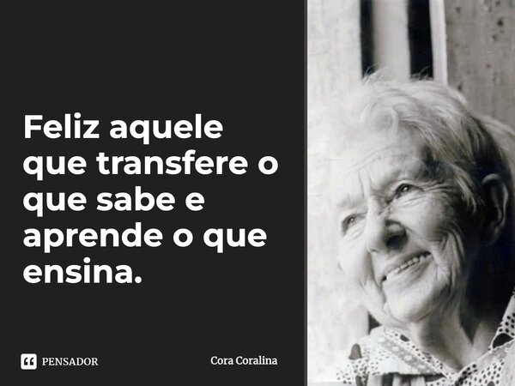
Até a próxima aula...

